Slide 1
Разработка средств активного наблюдения за состоянием бортовой операционной системы реального времени
Максим Вадимович Доледенок, ВМК, 4 курс, 2023
Куратор: В. Ю. Чепцов
Научный руководитель: А. С. Камкин

Slide 2
Актуальность
Для сбора телеметрической информации во время отработки системы требуется регулярно получать данные из памяти системы в реальном времени изнутри. Например, чтобы обнаружить аномалии, которые могли быть не зафиксированы только посредством анализа внешних реакций.
В случае отработки полётного задания возможность изменять состояние ПО в реальном времени также необходима для моделирования исключительных ситуаций, то есть для намеренного
внесения неисправностей в работу системы с целью проследить за её поведением.

Slide 3
Постановка задачи
Целью данной дипломной работы является разработка инструмента для наблюдения и внесения изменений в память бортовой ОСРВ в реальном времени.
Задачи:
  Исследовать принципы организации памяти в ARINC 653 совместимых ОСРВ.
  Построить архитектуру инструмента активного наблюдения за памятью ARINC 653 совместимой ОСРВ.
  Разработать прототип инструмента в рамках бортовой ОСРВ.

Slide 4
Требования к инструменту
Инструмент должен иметь возможность для системного и прикладного ПО считывать и изменять:
  Переменные по их именам.
  Данные конкретного размера по конкретному адресу.
  Элементы структуры.
  Элемента массива.
Также для максимального приближения к реальным условиям требуется минимизировать вмешательство в работу ОСРВ.

Slide 5
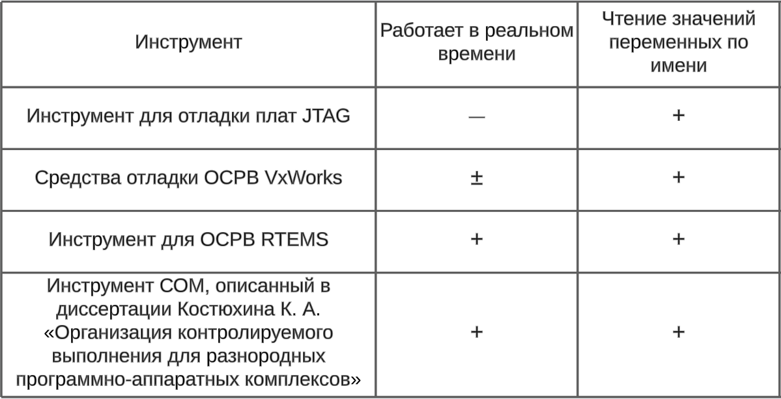
Обзор существующих решений

Slide 6
Организация памяти в стандарте ARINC 653
Основные принципы устройства памяти в ARINC 653 совместимых ОСРВ:
  Конфигурация памяти является статической.
  Каждый раздел имеет своё адресное пространство.
  Виртуальная память разделяется на привилегированную (доступную только ядру ОСРВ) и непривилегированную (доступную и ядру ОСРВ, и разделам).

Slide 7
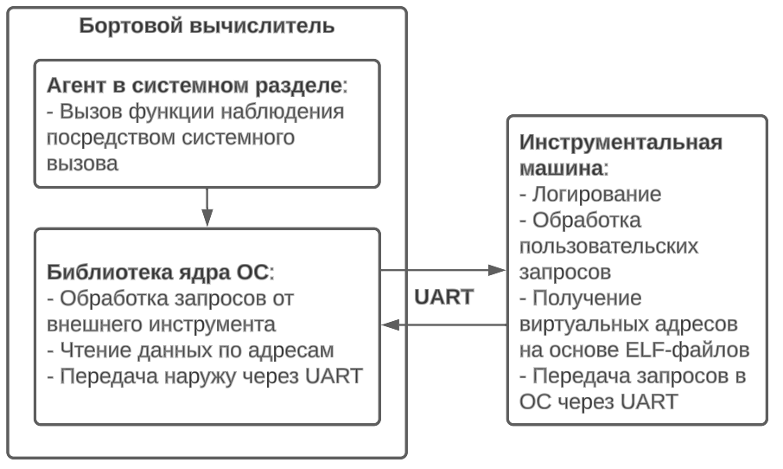
Принцип работы инструмента

Slide 8
Результаты
  Реализована архитектура инструмента.
  Доступны запросы на чтение/запись переменных и данных по конкретному адресу в разделах и ядре.
  Доступны запросы на чтение/запись элемента структуры или массива.
  Реализовано логирование наблюдаемых данных.
  Инструмент был проверен на вычислителе с радиационно стойким процессором ЭЛВИС ВМ15АФ, который применяется в реальных условиях.

Slide 9
Спасибо за внимание!

